Slide 1


Photos prises par des amoureux de l’Alsace
pour le plaisir du partage
Pour voir la beauté du paysage, il faut le regarder avec le cœur...
L’instant
9
Chasseur d’exception
Maisons alsaciennes

Slide 2
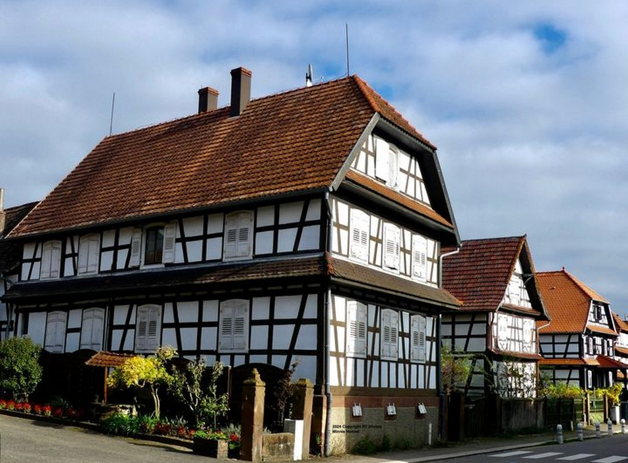
Betschdorf

Slide 3
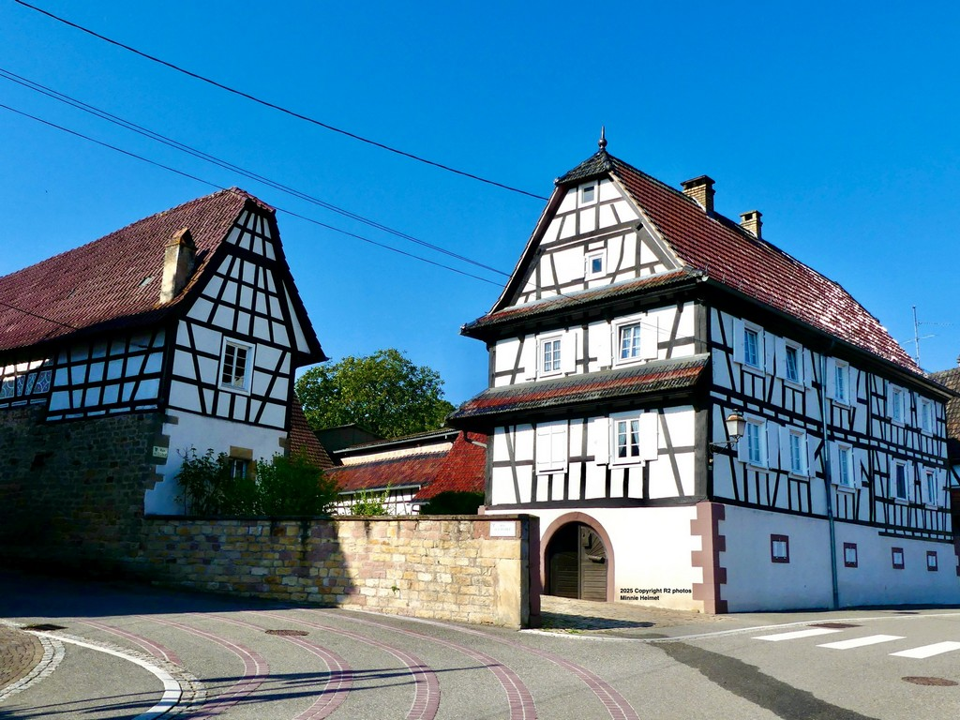
Birlenbach (Outre-Forêt)

Slide 4
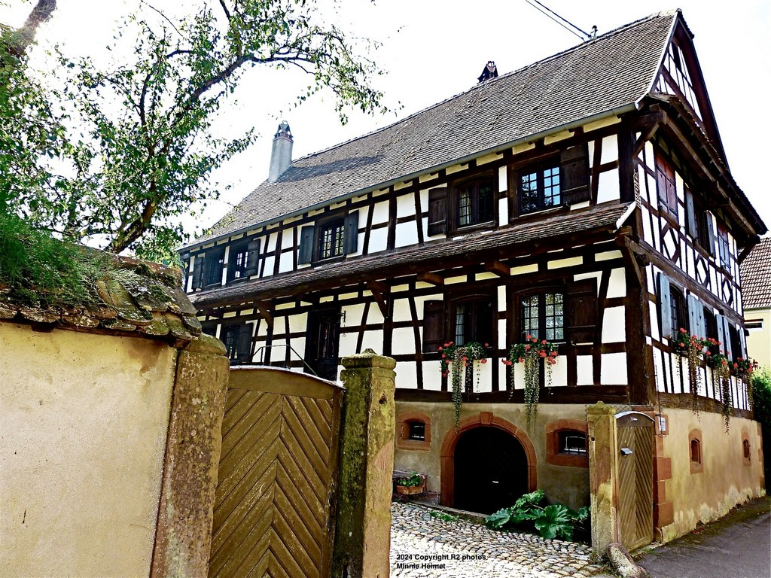
Bossendorf

Slide 5
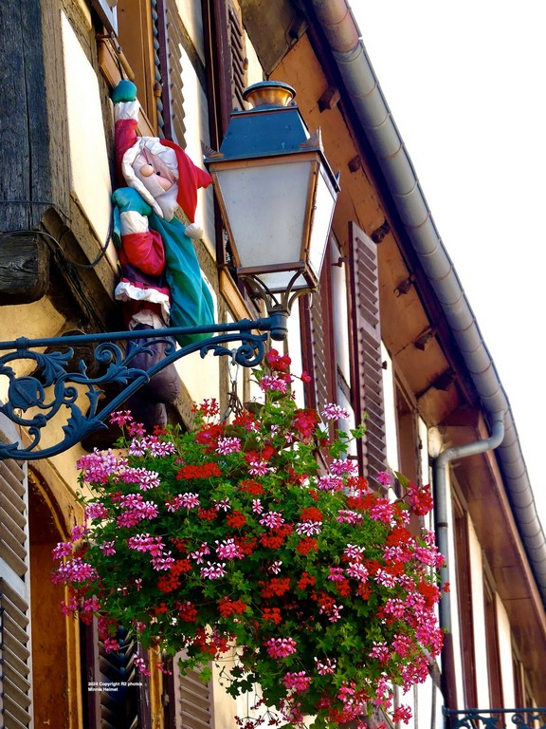

Slide 6
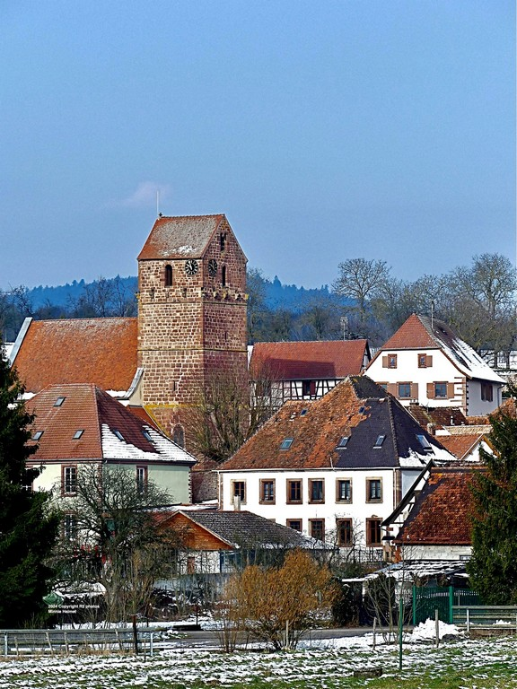
Allenwiller.

Slide 7
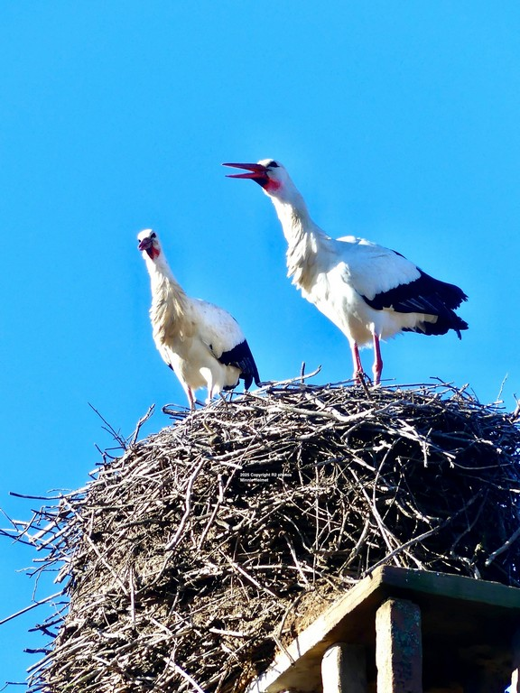
Alsace, nous revoilà………

Slide 8
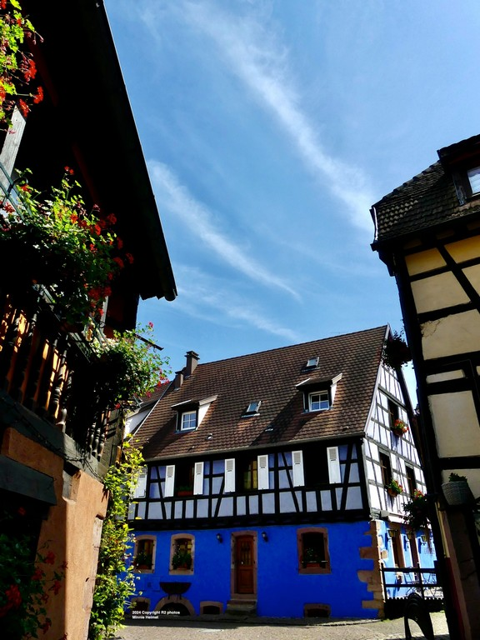
Bergheim

Slide 9
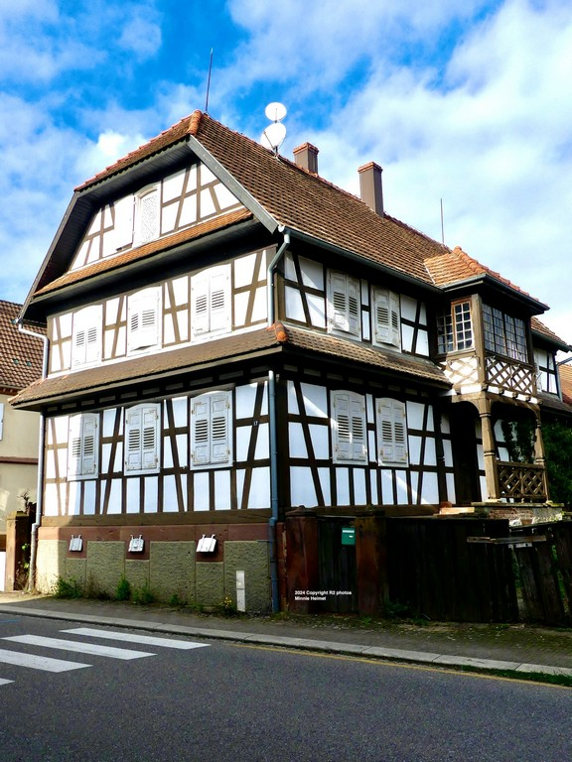
Betschdorf

Slide 10
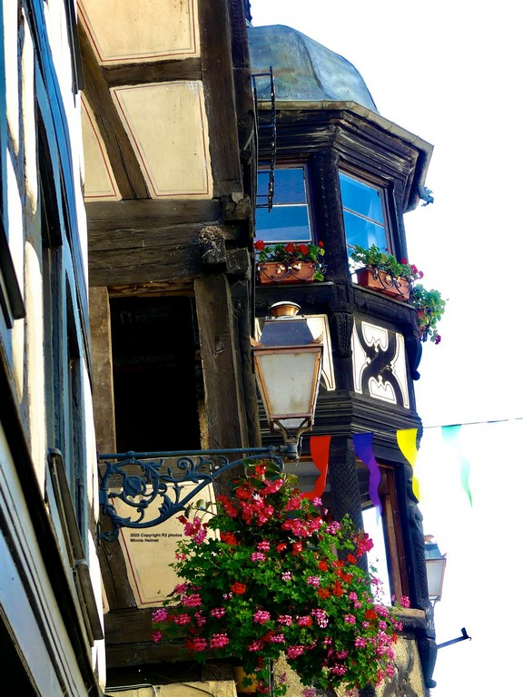
Bouxwiller (67)

Slide 11
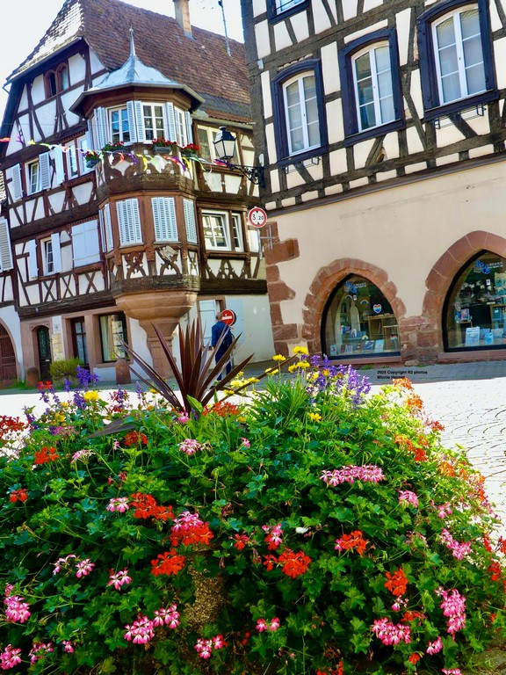
Bouxwiller
(67)

Slide 12
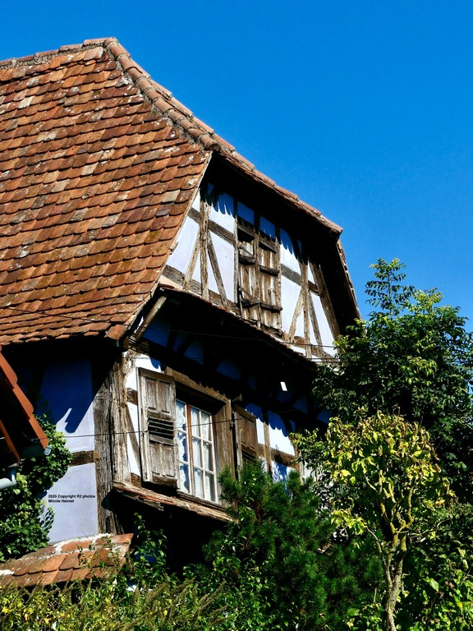
Dauendorf

Slide 13
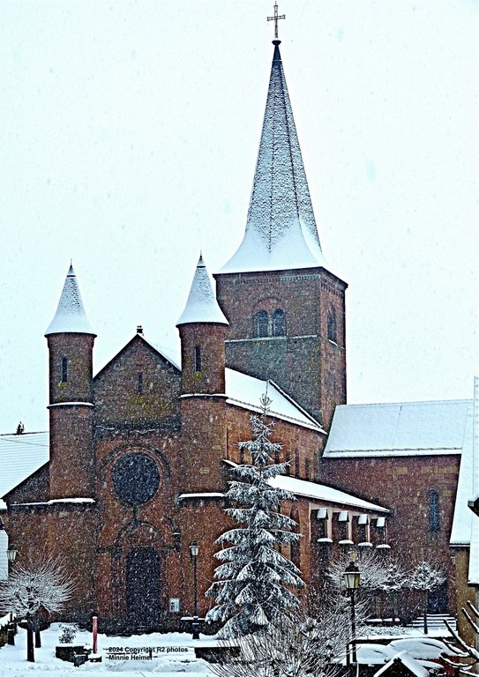
Eglise St-Adelphe
à Neuwiller-lès-
Saverne

Slide 14
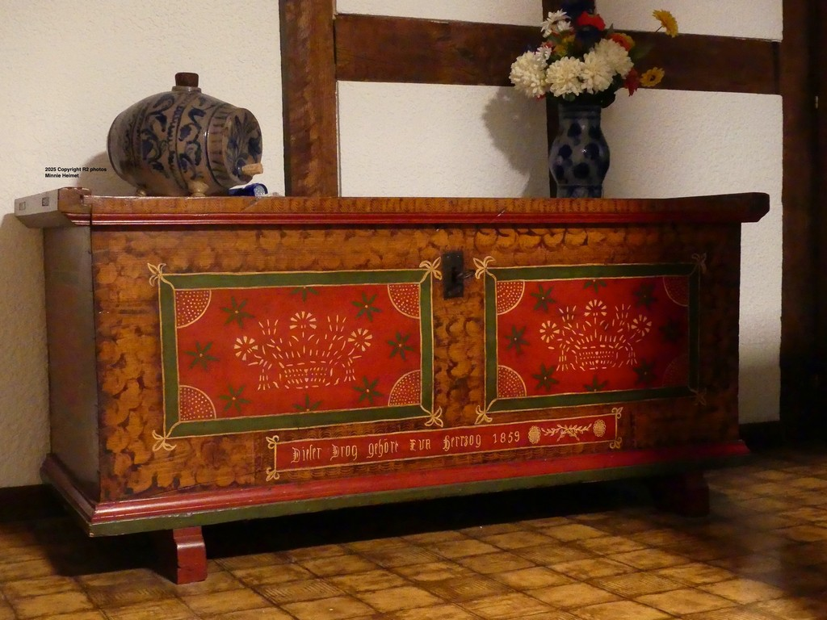
Coffre de mariage
en pin polychromé
d'Eva Herzog,
daté de 1859
(restauré)

Slide 15
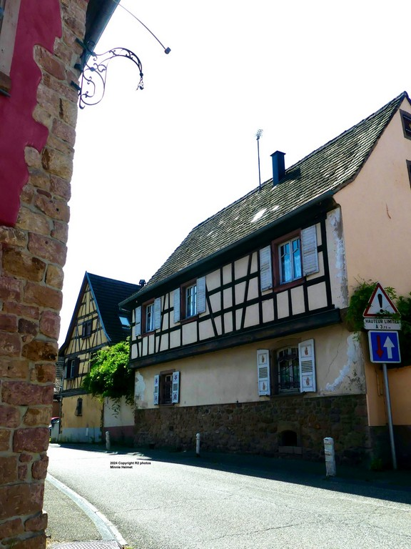
Eichhoffen

Slide 16
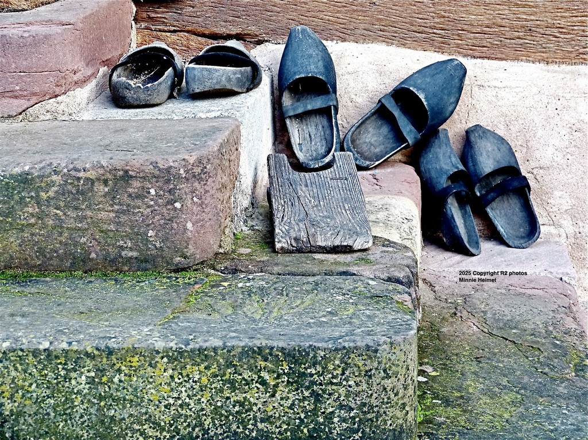
En passant par l'Alsace avec mes sabots

Slide 17
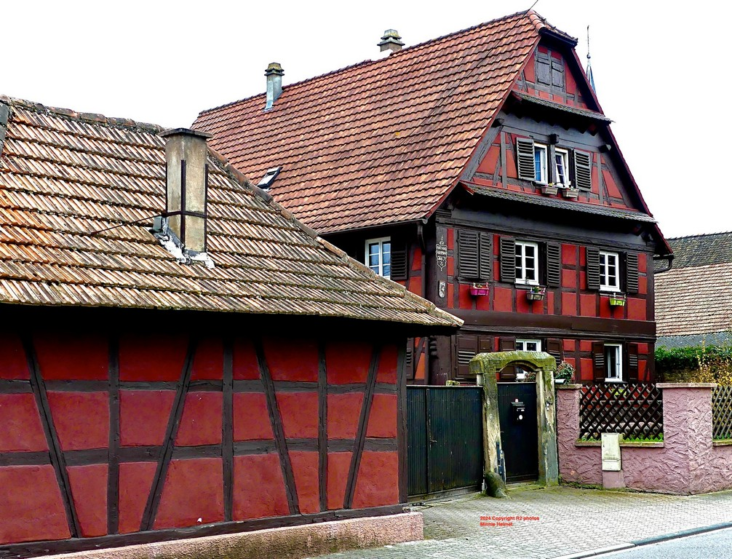
Fegersheim

Slide 18
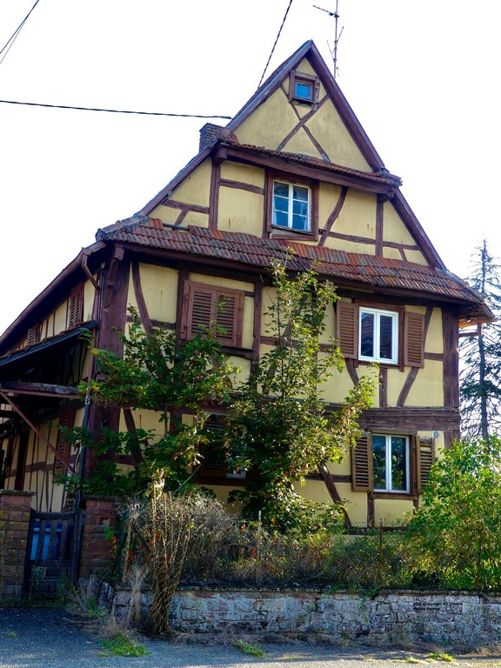
Betschdorf

Slide 19
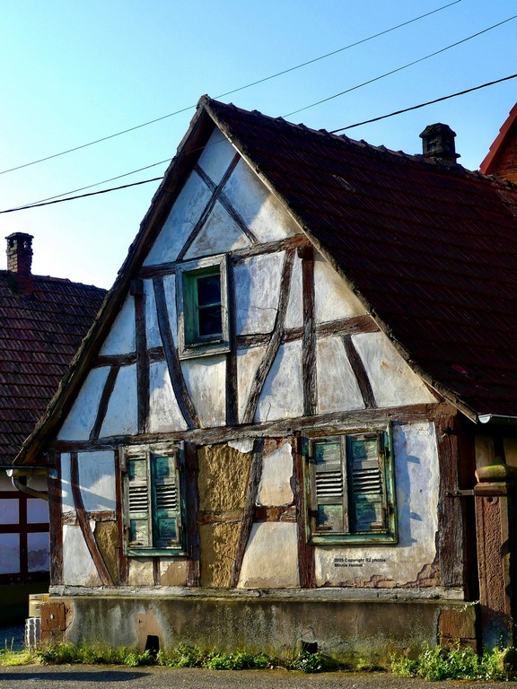
Betschdorf

Slide 20
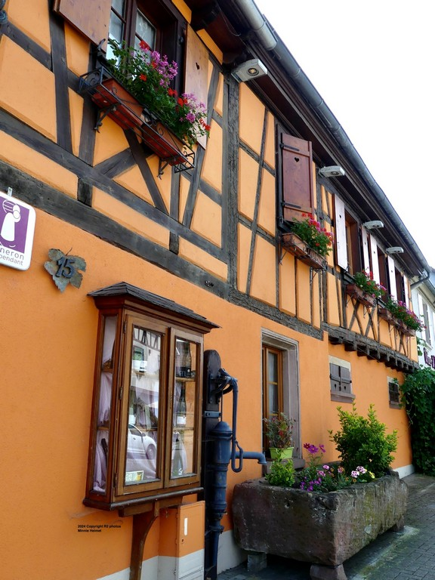
Betschdorf

Slide 21
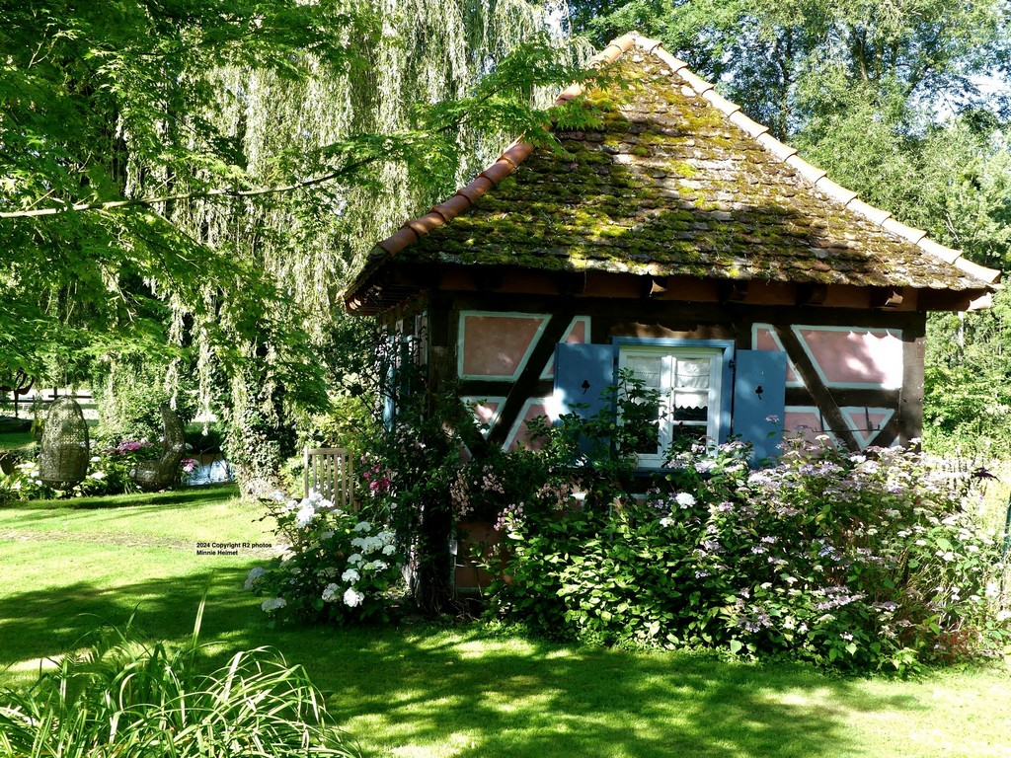
Gundershoffen

Slide 22
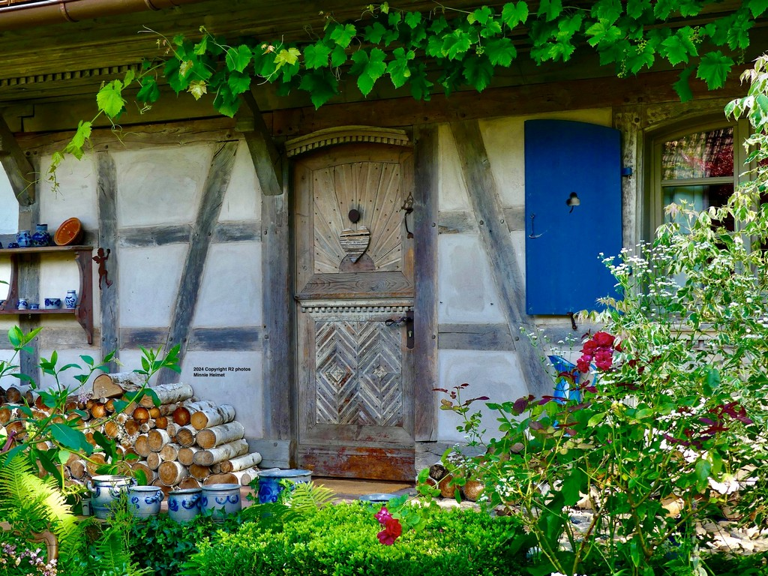
Gundershoffen

Slide 23
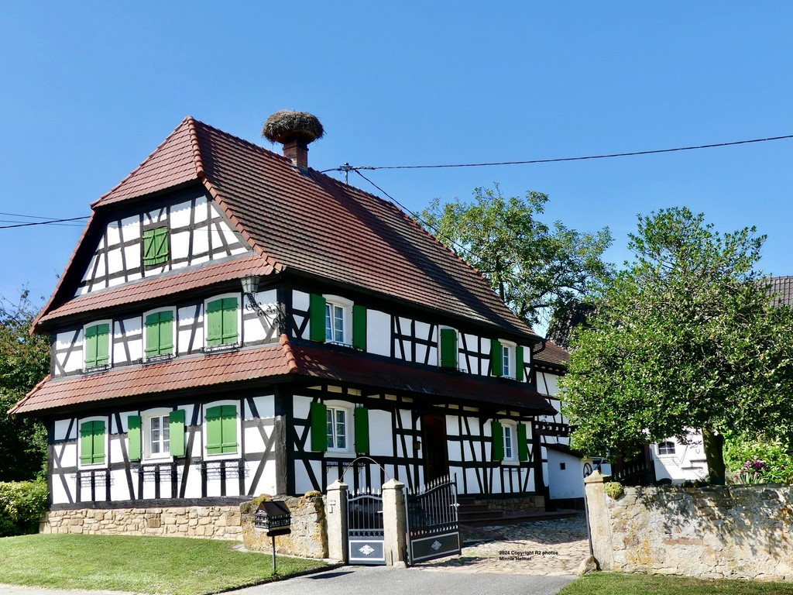
Betschdorf

Slide 24
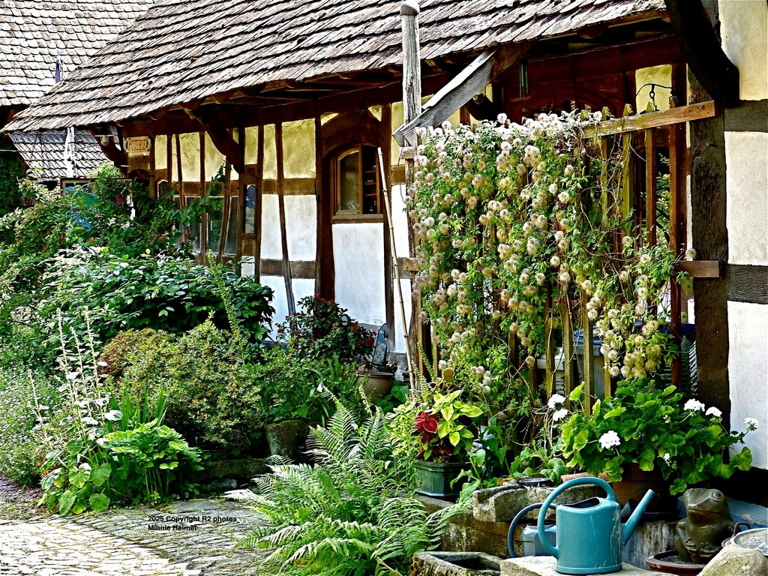
Gundershoffen

Slide 25
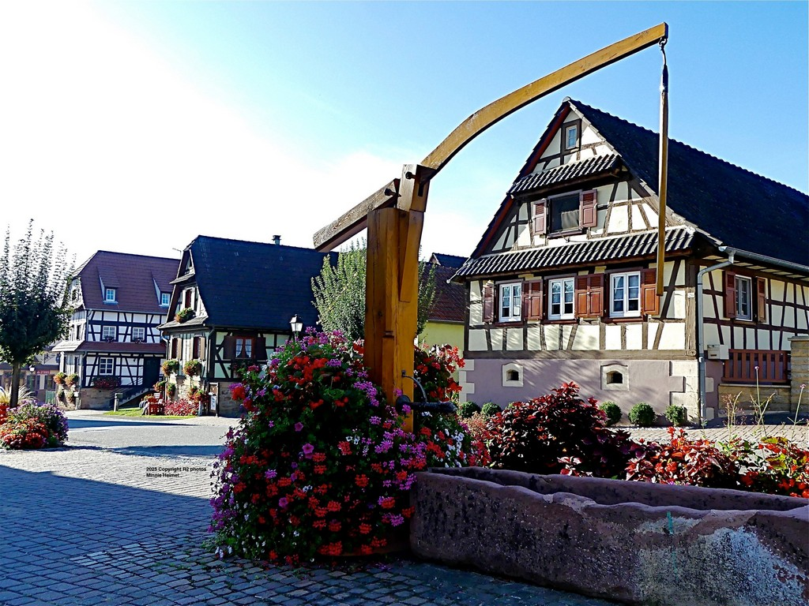
Betschdorf

Slide 26
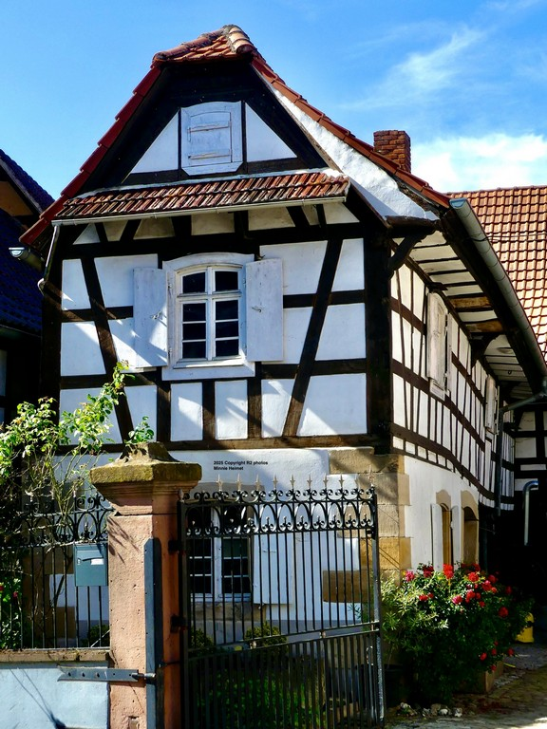
Betschdorf

Slide 27
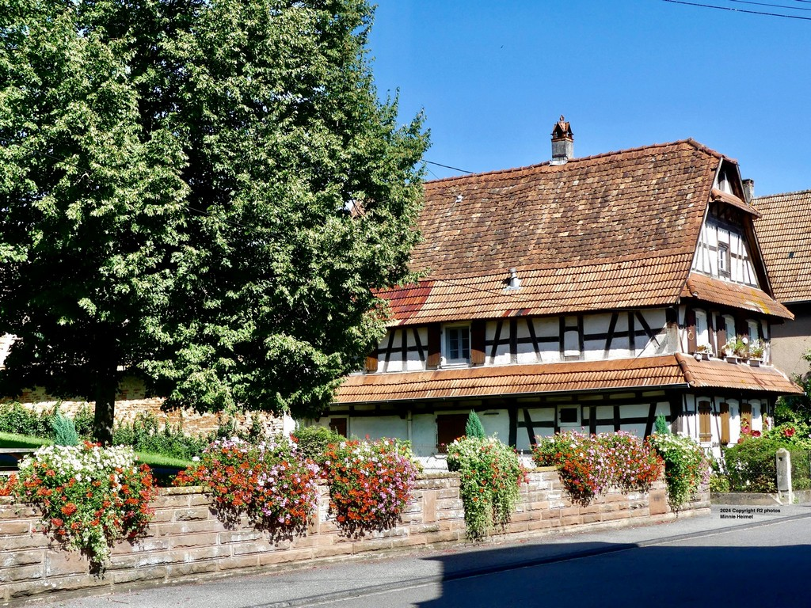
Betschdorf

Slide 28
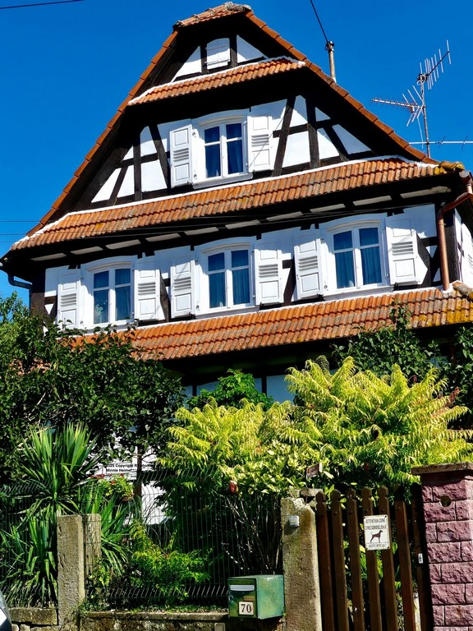
Betschdorf

Slide 29
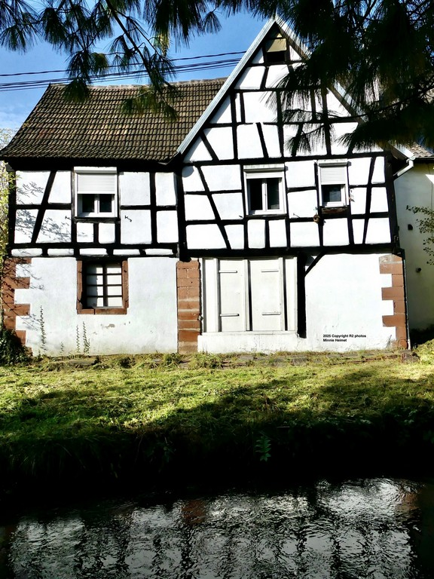
Betschdorf

Slide 30
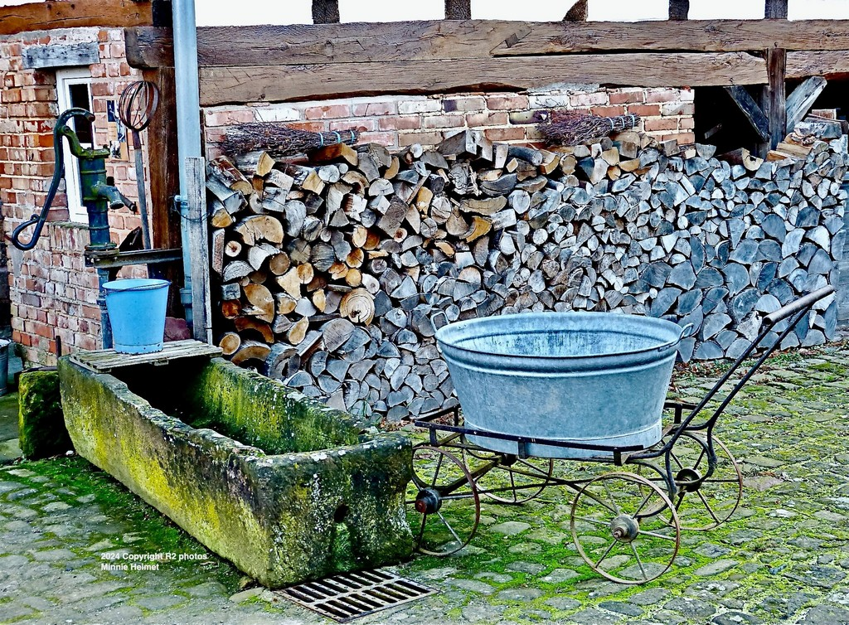
Betschdorf

Slide 31
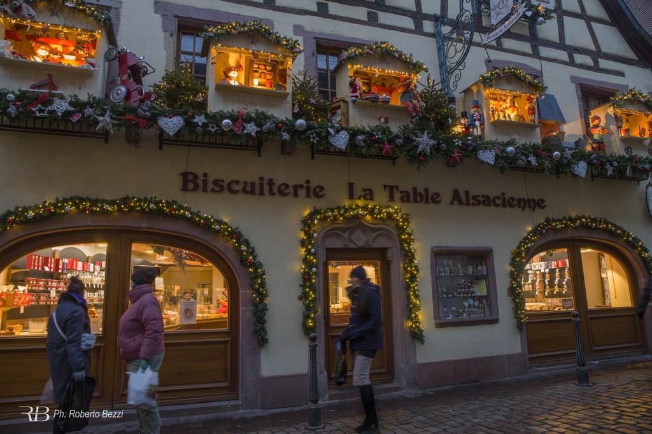
Betschdorf

Slide 32
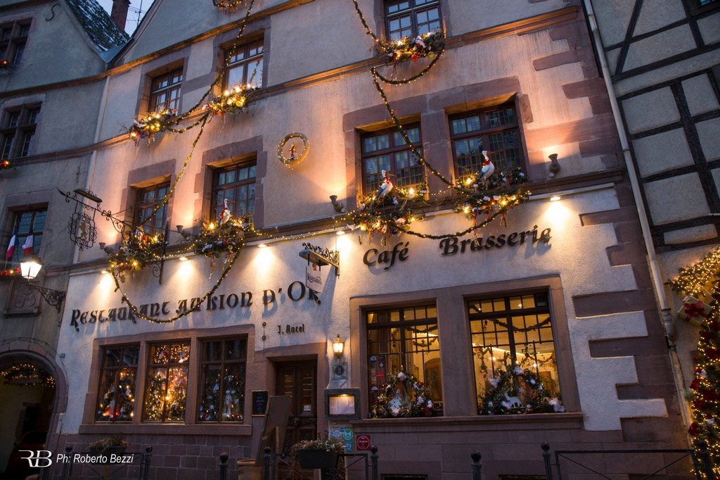
Betschdorf

Slide 33
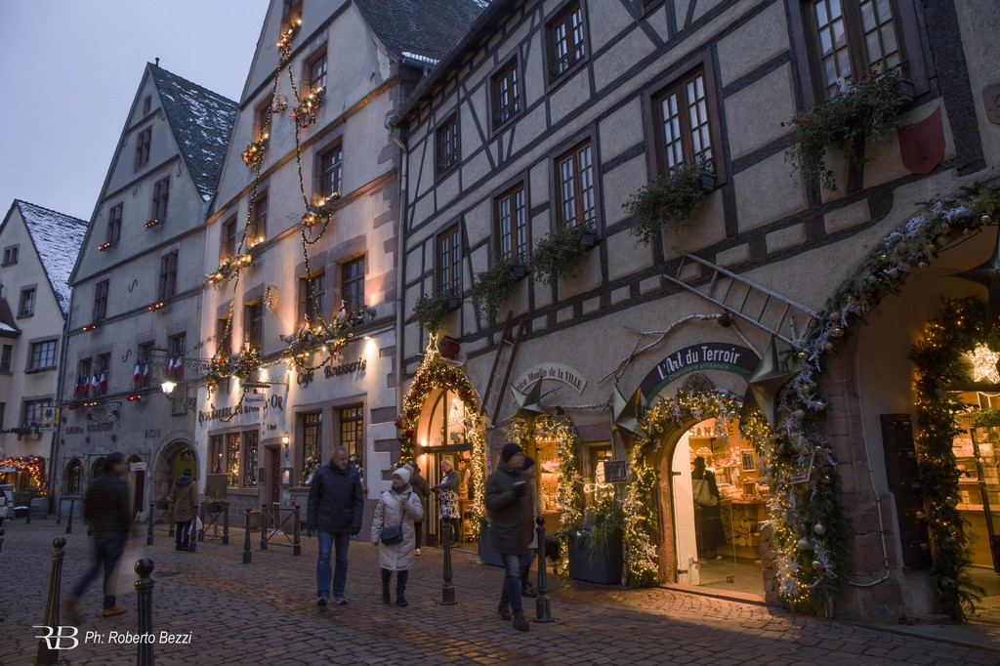
Betschdorf

Slide 34
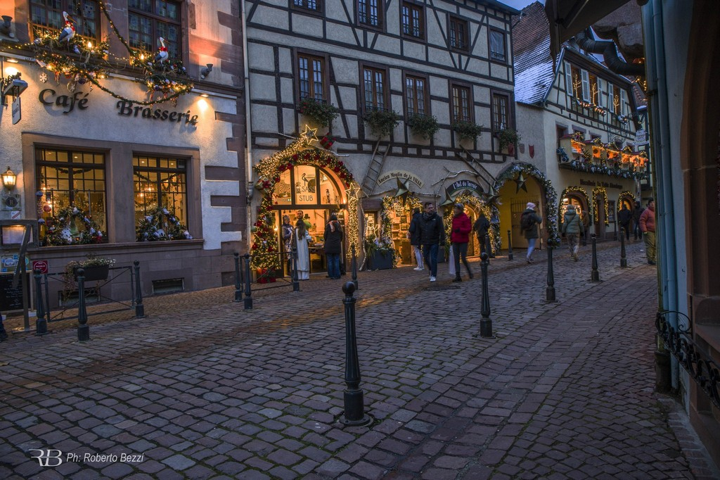
Betschdorf

Slide 35
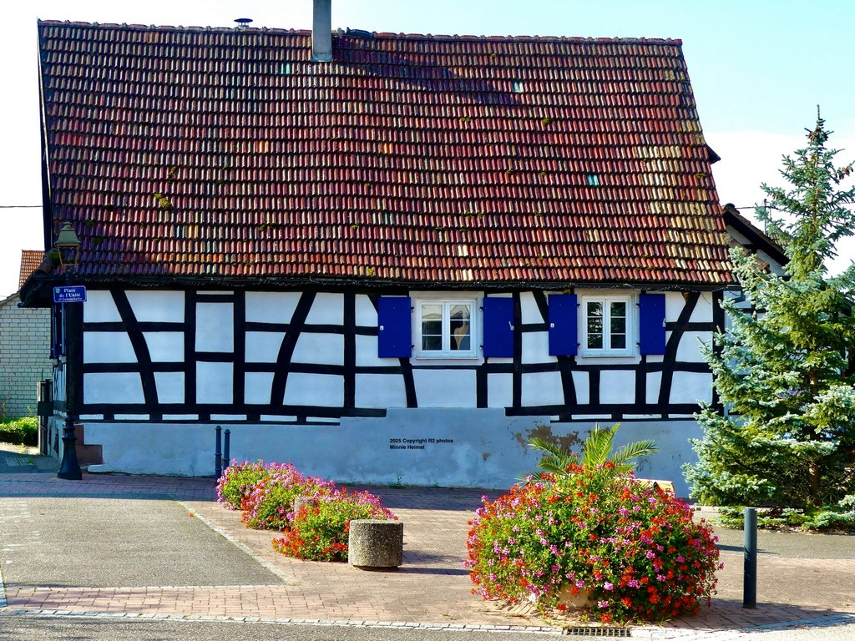
Betschdorf

Slide 36
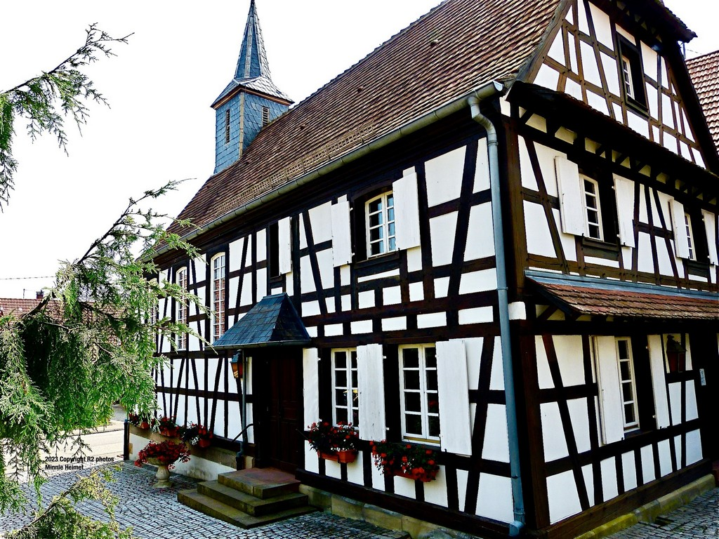
Betschdorf

Slide 37
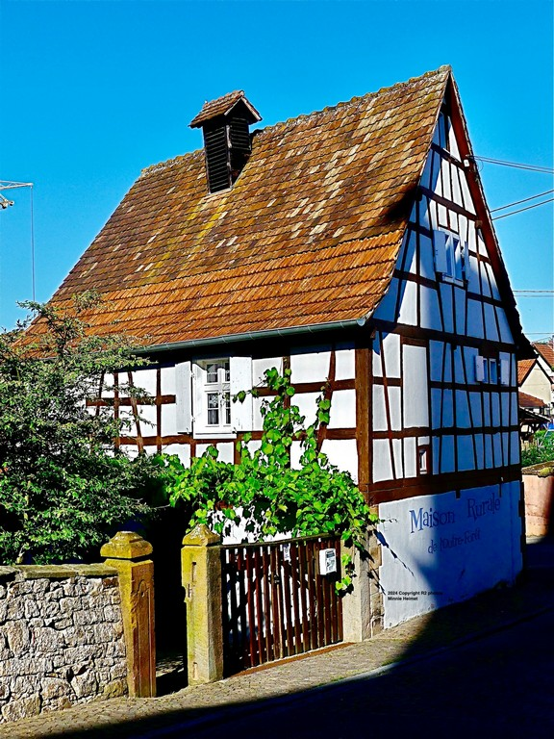
Betschdorf

Slide 38
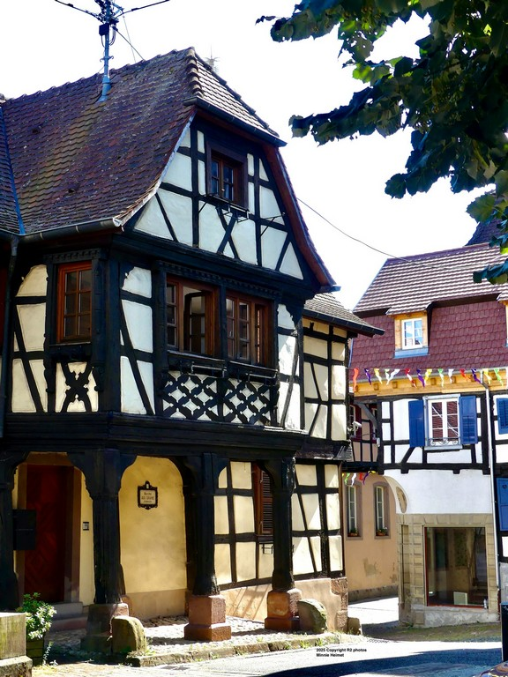
Betschdorf

Slide 39
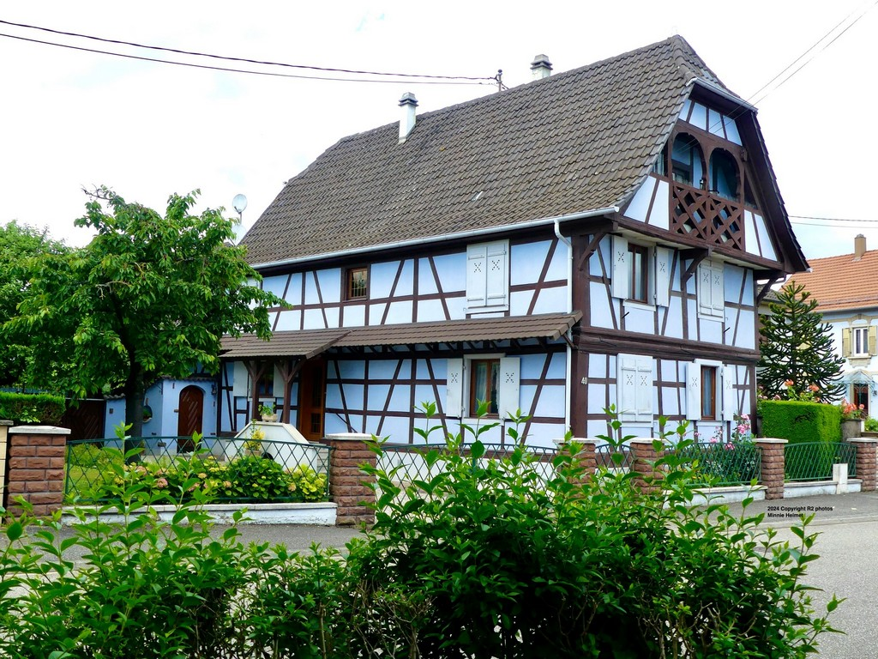
Betschdorf

Slide 40
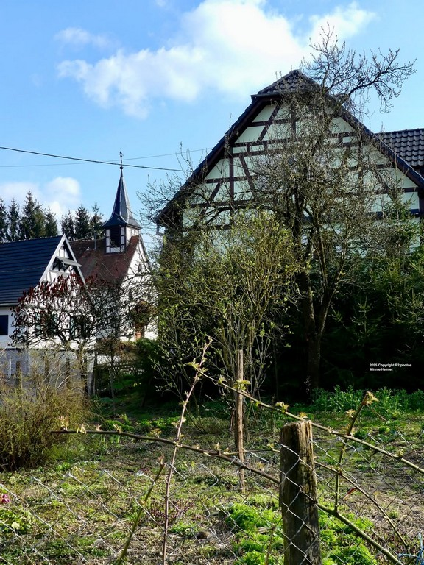
Betschdorf

Slide 41
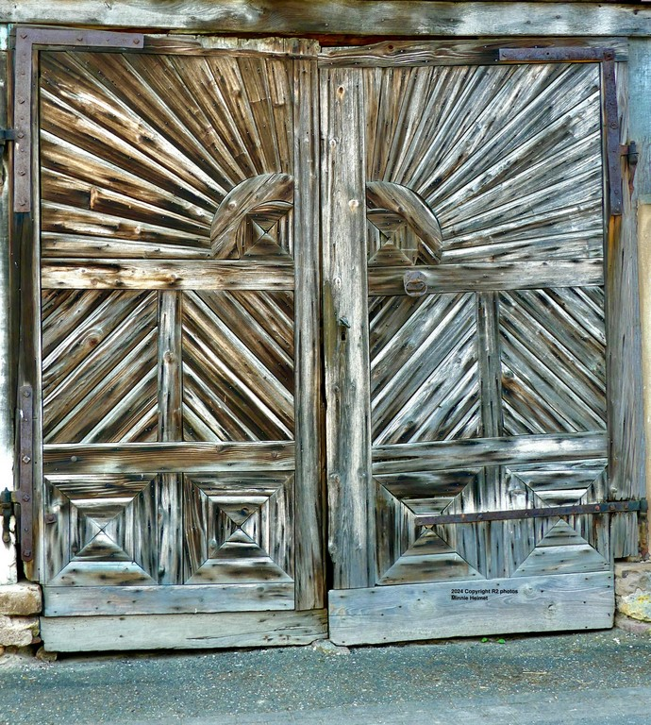

Slide 42
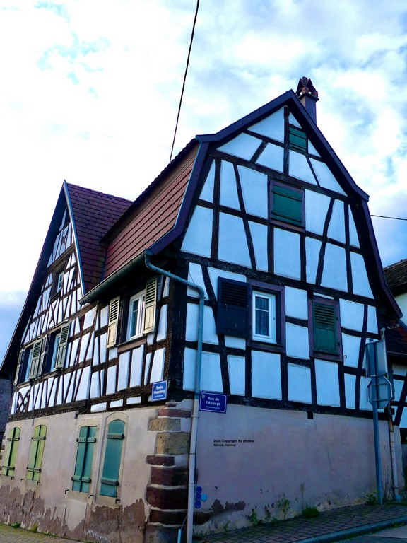
Betschdorf

Slide 43
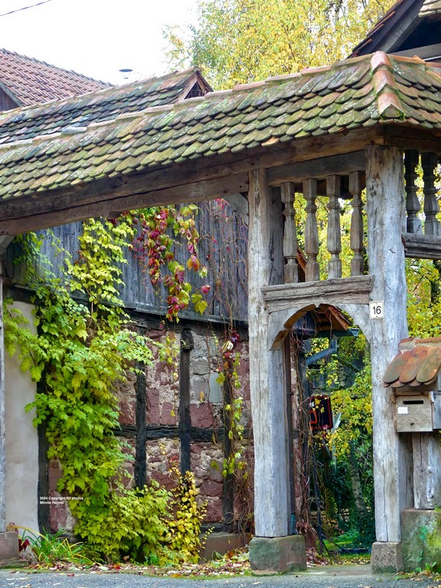
Betschdorf

Slide 44
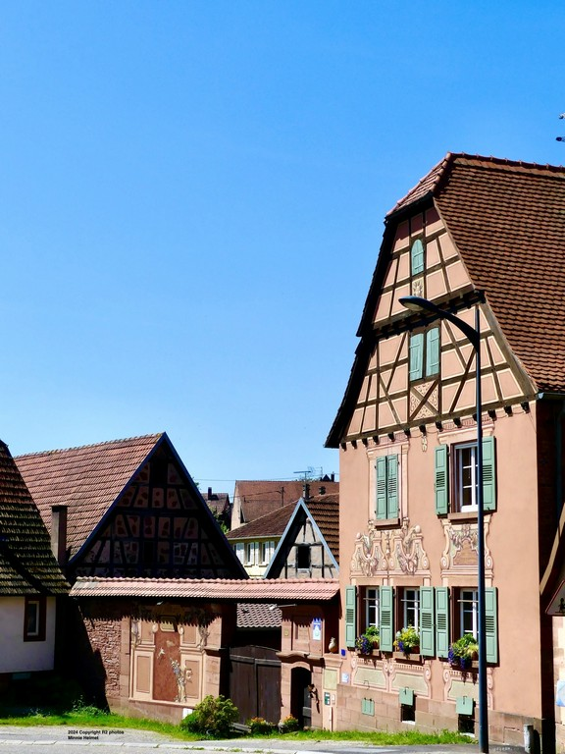
Betschdorf

Slide 45
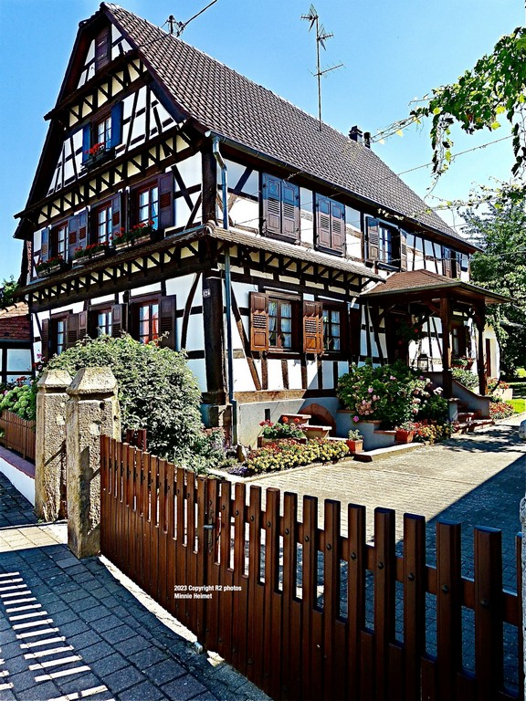
Betschdorf

Slide 46
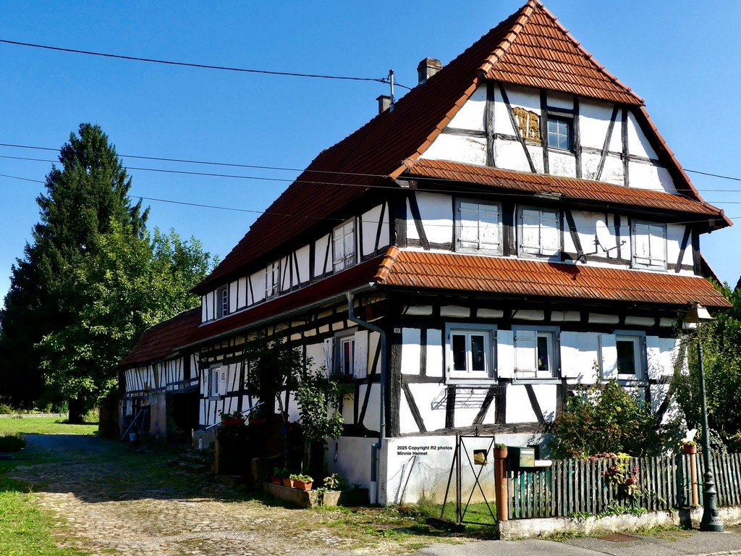
Betschdorf

Slide 47
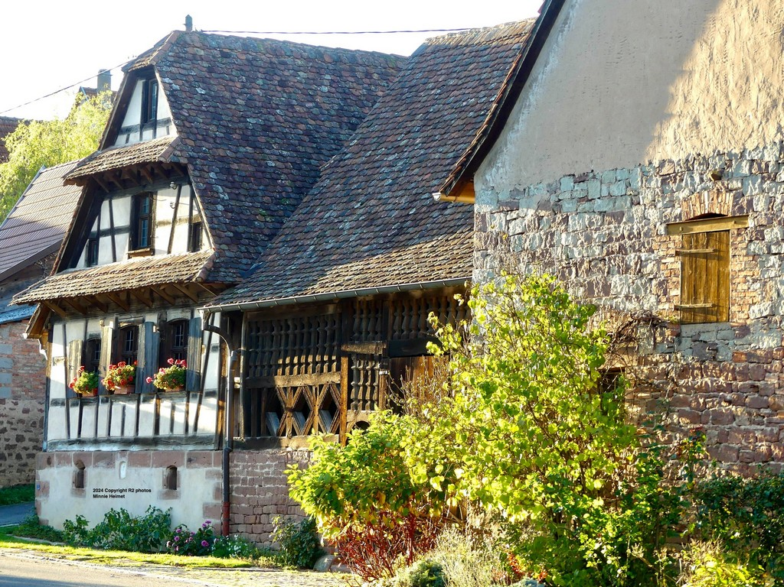
Betschdorf

Slide 48
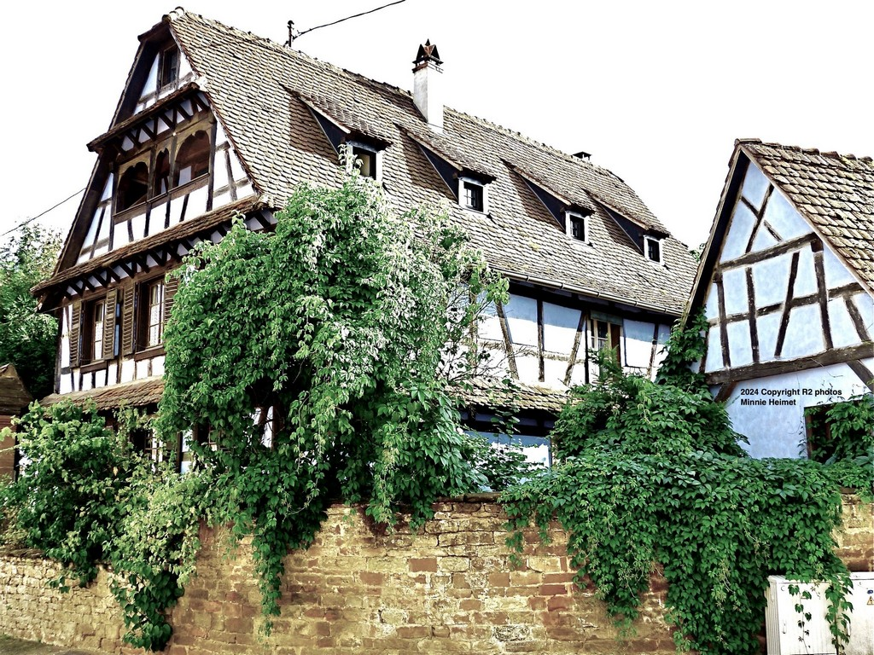
Betschdorf

Slide 49
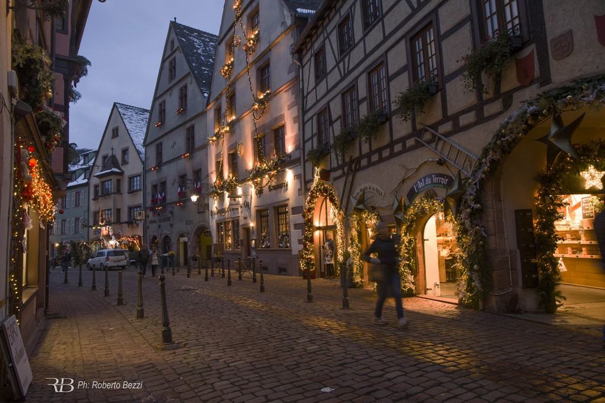
Betschdorf

Slide 50
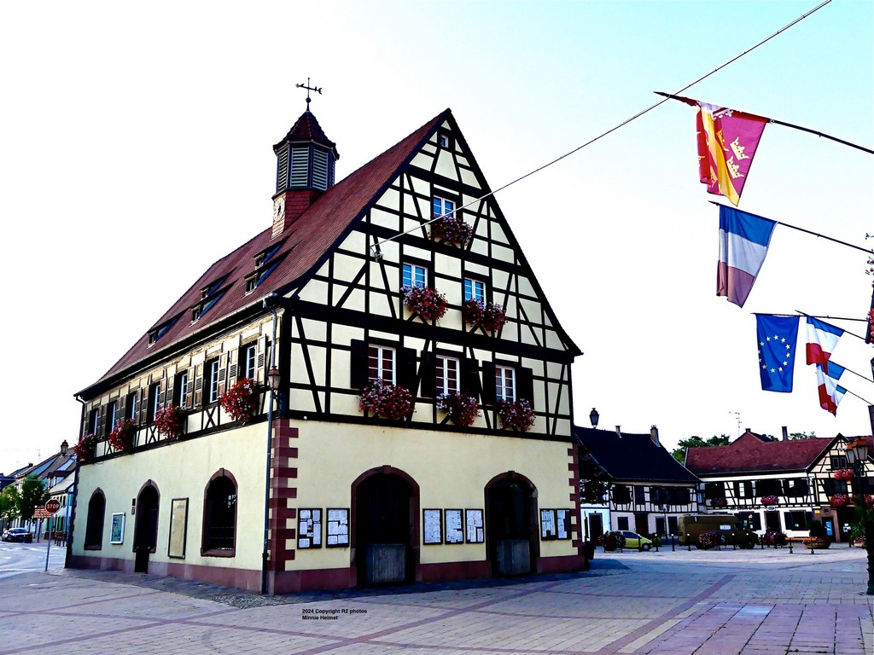
Bischwiller

Slide 51





2381
18.02.2025
Internet
Sergey Grischuk
Naughty Autumn
Création

